Slide 1


PLP 108/24 –
Penalidades do IBS e da CBS
Ricardo Luiz Oliveira de Souza
Senado Federal, 20 de maio de 2025

Slide 2
Princípios Fundamentais
Administração Tributária na Constituição Federal de 1988
Art. 37. A administração pública direta e indireta de qualquer dos Poderes da União, dos Estados, do Distrito Federal e dos Municípios obedecerá aos princípios de legalidade, impessoalidade, moralidade, publicidade e eficiência e, também, ao seguinte: (Redação dada pela Emenda Constitucional nº 19, de 1998)
XVIII - a administração fazendária e seus servidores fiscais terão, dentro de suas áreas de competência e jurisdição, precedência sobre os demais setores administrativos, na forma da lei;
XXII - as administrações tributárias da União, dos Estados, do Distrito Federal e dos Municípios, atividades essenciais ao funcionamento do Estado, exercidas por servidores de carreiras específicas, terão recursos prioritários para a realização de suas atividades e atuarão de forma integrada, inclusive com o compartilhamento de cadastros e de informações fiscais, na forma da lei ou convênio. (Incluído pela Emenda Constitucional nº 42, de 19.12.2003)

Slide 3
Comitê Gestor do IBS –
Atuação coordenada e integrada
EMENDA CONSTITUCIONAL Nº 132/2023
Art. 156-B. (...)
§ 2º Na forma da lei complementar: (...)
V - a fiscalização, o lançamento, a cobrança, a representação administrativa e a representação judicial relativos ao imposto serão realizados, no âmbito de suas respectivas competências, pelas administrações tributárias e procuradorias dos Estados, do Distrito Federal e dos Municípios, que poderão definir hipóteses de delegação ou de compartilhamento de competências, cabendo ao Comitê Gestor a coordenação dessas atividades administrativas com vistas à integração entre os entes federativos;
(...)
§ 6º O Comitê Gestor do Imposto sobre Bens e Serviços, a administração tributária da União e a Procuradoria-Geral da Fazenda Nacional compartilharão informações fiscais relacionadas aos tributos previstos nos arts. 156-A e 195, V, e atuarão com vistas a harmonizar normas, interpretações, obrigações acessórias e procedimentos a eles relativos.
§ 7º O Comitê Gestor do Imposto sobre Bens e Serviços e a administração tributária da União poderão implementar soluções integradas para a administração e cobrança dos tributos previstos nos arts. 156-A e 195, V.
Notes:
A cobrança do ICMS é distante da concepção de um tributo incidente sobre o valor agregado e a sua arrecadação perdeu espaço na estrutura da carga tributária nacional.
O imposto que mais arrecada no Brasil está ficando obsoleto: incide apenas sobre mercadorias em uma economia que é cada vez mais baseada em serviços.
Sua obsolescência contamina também o equilíbrio federativo.
Crescimento do E-commerce:
As vendas em plataformas digitais cresceram 27% em comparação com o ano anterior, totalizando R$ 182,7 bi em vendas em 2021. As vendas online representam cerca de 11,6% do setor varejista no Brasil, segundo pesquisa da Associação Brasileira de Comércio Eletrônico.
- Tipos de Fraudes:
Subdeclaração dos valores das mercadorias;
Fornecimento de informações falsas;
Vendas sem notas fiscais;
Produtos falsificados
- Ações para combate da ilegalidade:
1. Legislação Federal e Estadual imputar responsabilidade para as plataformas digitais quando ocorrer comercialização de mercadorias sem notas fiscais ou contrabandeadas / descaminho.
2. Plataformas digitais exigir cadastramento de lojistas digitais por meio de documentação regular do fisco e junta comercial nas operações nacionais;
3. Criar a figura do substituto tributário para as plataformas digitais em relação ao recolhimento dos sellers nas operações nacionais.
4. Instituir a solidariedade tributária / responsabilidade aos agentes logísticos e serviços postais públicos para recolher os tributos nas operações de cross-border .
- Cross-border (limite de desoneração até US$ 50,00). Estão sendo aplicadas medidas para retirar a isenção do ICMS, a exemplo do convênio 47/22;
-

Slide 4
Principais funções da sanção tributária
A sanção, como instrumento de fortalecimento da solidariedade social, assume diversas funções na busca pela manutenção da ordem jurídica estabelecida em uma determinada sociedade.
Preventiva:
“[...] as sanções, in abstracto, atuam preventivamente, com a finalidade de reforçar a eficácia das normas jurídicas, conferindo-lhes, como sustentava Kelsen, coercitividade, imprescindível para evitar ou desestimular a sua violação.[...]”
Repressiva:
“Ora, no comando normativo da norma sancionadora deve-se prever punição proporcional ao grau de lesividade e rejeição da ilicitude, que, como seu pressuposto fático, condiciona e enseja sua aplicação.”
Reparatória:
“Serve uma sanção para a repreensão ou para a reparação de uma lesão. Por isso, quando se pretende repreender e ressarcir, faz-se necessária a cumulação de suas diferentes sanções: uma punitiva e outra indenizatória.”
Didática:
“A sanção, quando aplicada in concreto, deve ainda exercer a elevada função de contribuir para a educação e a correição do perpetrante, auxiliando-o a apreender as lições a que não se dispôs espontaneamente seguir, impedindo-o, assim, de ser nocivo à sociedade no futuro.”
Fonte: SILVA, Paulo Roberto Coimbra. Direito tributário sancionador. São Paulo: Quartier Latin, 2007. p. 43-68.

Slide 5
Multa punitiva x multa moratória x juros moratórios
Multa punitiva:
Resultam da violação de um dever administrativo, vale dizer, de uma infração tributária legalmente prevista, ou da violação de um direito subjetivo de crédito do ente público, vale dizer, do inadimplemento de uma obrigação tributária no respectivo vencimento. (Multa punitiva = multa por infração = multa de ofício). São apuradas e regularmente constituídas por meio de lançamento de ofício (auto de infração).
Multa moratória:
As multas moratórias derivam do inadimplemento puro e simples de obrigação tributária no respectivo vencimento.
A multa moratória visa reparar o prejuízo sofrido pelo Estado diante da indisponibilidade de recursos, por descumprimento de obrigação legal pelo contribuinte, para o cumprimento das funções constitucionais a ele atribuídas, tais como a saúde, educação, segurança pública, entre outras, e a serem prestadas a toda a coletividade.
As multas de mora são também penalidades pecuniárias, mas destituídas de nota punitiva. Nelas predomina o intuito indenizatório, pela contingência de o Poder Público receber a destempo. (Fonte: CARVALHO, Paulo de Barros. Curso de Direito tributário. 2. ed. rev. São Paulo: Saraiva, 2008. p. 553.)
Juros moratórios:
Os juros se prestam a remunerar o capital que não pôde ser utilizado pelo Estado no tempo devido.
Fonte: DENARI, Zelmo. Curso de Direito tributário. 8. ed. São Paulo: Atlas, 2002. p. 243.

Slide 6
PLP 124/2022 - Penalidades
  CIRCUNSTÂNCIAS ATENUANTES - COMPLEXIDADE:
§ 5º As penalidades cominadas em face do descumprimento de obrigações tributárias serão graduadas, motivadamente, conforme as seguintes circunstâncias atenuantes:
I – cumprimento de obrigação acessória relacionada à conduta infringida, na hipótese de lançamento da obrigação principal;
II – readequação às normas tributárias, entre o início do procedimento fiscal e a lavratura do auto de infração, nos termos da legislação específica;
III – configuração de bons antecedentes fiscais;
IV – ausência de prejuízo ao erário, decorrente da infração;
V – existência de erro ou ignorância escusáveis do sujeito passivo, quanto à matéria de fato;
VI – pendência de julgamento sobre a matéria tratada no lançamento, em uma das hipóteses previstas pelo art. 927 da Lei nº 13.105, de 16 de março de 2015 (Código de Processo Civil)
Notes:
A cobrança do ICMS é distante da concepção de um tributo incidente sobre o valor agregado e a sua arrecadação perdeu espaço na estrutura da carga tributária nacional.
O imposto que mais arrecada no Brasil está ficando obsoleto: incide apenas sobre mercadorias em uma economia que é cada vez mais baseada em serviços.
Sua obsolescência contamina também o equilíbrio federativo.
Crescimento do E-commerce:
As vendas em plataformas digitais cresceram 27% em comparação com o ano anterior, totalizando R$ 182,7 bi em vendas em 2021. As vendas online representam cerca de 11,6% do setor varejista no Brasil, segundo pesquisa da Associação Brasileira de Comércio Eletrônico.
- Tipos de Fraudes:
Subdeclaração dos valores das mercadorias;
Fornecimento de informações falsas;
Vendas sem notas fiscais;
Produtos falsificados
- Ações para combate da ilegalidade:
1. Legislação Federal e Estadual imputar responsabilidade para as plataformas digitais quando ocorrer comercialização de mercadorias sem notas fiscais ou contrabandeadas / descaminho.
2. Plataformas digitais exigir cadastramento de lojistas digitais por meio de documentação regular do fisco e junta comercial nas operações nacionais;
3. Criar a figura do substituto tributário para as plataformas digitais em relação ao recolhimento dos sellers nas operações nacionais.
4. Instituir a solidariedade tributária / responsabilidade aos agentes logísticos e serviços postais públicos para recolher os tributos nas operações de cross-border .
- Cross-border (limite de desoneração até US$ 50,00). Estão sendo aplicadas medidas para retirar a isenção do ICMS, a exemplo do convênio 47/22;
-

Slide 7
PLP 124/2022 - Penalidades
  CIRCUNSTÂNCIAS ATENUANTES - COMPLEXIDADE:
§ 10. Para fins de aplicação das circunstâncias atenuantes previstas no § 5º deste artigo, serão observados pela Fazenda Pública da União os seguintes critérios e percentuais de redução sobre a penalidade originalmente aplicável:
I – o sujeito passivo enquadrado em todas as atenuantes previstas no § 5º deste artigo terá a penalidade reduzida em 50% (cinquenta por cento) daquela originalmente aplicável;
II – o sujeito passivo enquadrado em no mínimo 3 (três) atenuantes previstas no § 5º deste artigo terá a penalidade reduzida em 35% (trinta e cinco por cento) daquela originalmente aplicável;
III – o sujeito passivo enquadrado em 2 (duas) das atenuantes previstas no § 5º deste artigo terá a penalidade reduzida em 20% (vinte por cento) daquela originalmente aplicável;
IV – o sujeito passivo enquadrado em 1 (uma) das atenuantes previstas no § 5º deste artigo terá a penalidade reduzida em 10% (dez por cento) daquela originalmente aplicável.
Notes:
A cobrança do ICMS é distante da concepção de um tributo incidente sobre o valor agregado e a sua arrecadação perdeu espaço na estrutura da carga tributária nacional.
O imposto que mais arrecada no Brasil está ficando obsoleto: incide apenas sobre mercadorias em uma economia que é cada vez mais baseada em serviços.
Sua obsolescência contamina também o equilíbrio federativo.
Crescimento do E-commerce:
As vendas em plataformas digitais cresceram 27% em comparação com o ano anterior, totalizando R$ 182,7 bi em vendas em 2021. As vendas online representam cerca de 11,6% do setor varejista no Brasil, segundo pesquisa da Associação Brasileira de Comércio Eletrônico.
- Tipos de Fraudes:
Subdeclaração dos valores das mercadorias;
Fornecimento de informações falsas;
Vendas sem notas fiscais;
Produtos falsificados
- Ações para combate da ilegalidade:
1. Legislação Federal e Estadual imputar responsabilidade para as plataformas digitais quando ocorrer comercialização de mercadorias sem notas fiscais ou contrabandeadas / descaminho.
2. Plataformas digitais exigir cadastramento de lojistas digitais por meio de documentação regular do fisco e junta comercial nas operações nacionais;
3. Criar a figura do substituto tributário para as plataformas digitais em relação ao recolhimento dos sellers nas operações nacionais.
4. Instituir a solidariedade tributária / responsabilidade aos agentes logísticos e serviços postais públicos para recolher os tributos nas operações de cross-border .
- Cross-border (limite de desoneração até US$ 50,00). Estão sendo aplicadas medidas para retirar a isenção do ICMS, a exemplo do convênio 47/22;
-

Slide 8
PLP 108/2024 – Penalidades relativas ao IBS
CAPÍTULO VII DAS INFRAÇÕES, DAS PENALIDADES E DOS ENCARGOS MORATÓRIOS RELATIVOS AO IBS
  Arts. 51 a 60
  GT-75 CONFAZ (960 auditores-fiscais de 27 Estados)
  GT-18 Comitê Gestor do IBS – PAT/RTC (25 auditores-fiscais dos Estados e Municípios + SERT)
  Resultado da experiência com tributos análogos ao IBS (ICMS, ISS, IPI)
  Tipicidade fechada ➔ maior segurança jurídica do contribuinte

Slide 9
PLP 108/2024 – Penalidades relativas ao IBS e à CBS
SUGESTÃO A SER APRESENTADA
PROPOSTA DE CONSENSO ENTRE ADM. TRIBUTÁRIAS DOS ESTADOS, MUNICÍPIOS E RFB
  Agrupamento dos tipos infracionais correlatos
  Revisão da dosimetria das penalidades
  Tema nº 487 da Repercussão Geral (STF): “1. Havendo tributo ou crédito, a multa decorrente do descumprimento de dever instrumental estabelecida em percentual não pode ultrapassar 60% do valor do tributo ou do crédito vinculado, podendo chegar a 100% no caso de existência de circunstâncias agravantes. (...)”
  Redutores em função da data do pagamento e/ou parcelamento do crédito tributário → CRITÉRIO OBJETIVO

Slide 10
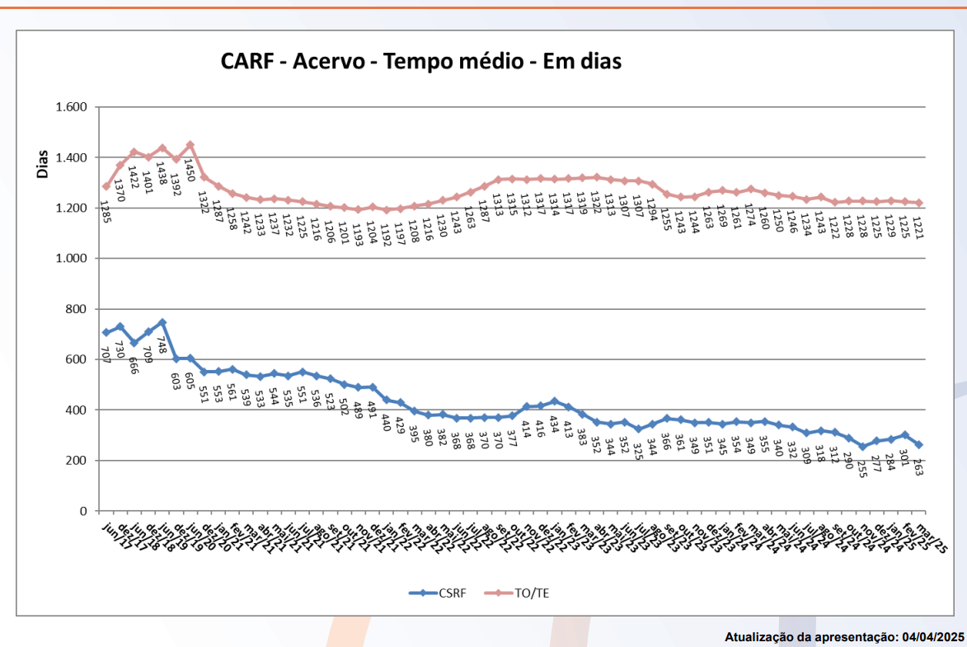

Slide 11
RESULTADOS - PRAZOS DE TRAMITAÇÃO PROCESSUAL
ANO | PRAZO LÍQUIDO CCMG | PRAZO TOTAL CONTENCIOSO
 | (*1) | (*2)
2019 | 130 | 325
2020 | 276 | 450
2021 | 218 | 433
2022 | 183 | 458
2023 | 171 | 413
2024 | 180 | 232
2025 | 360 | 186
(Dados parciais - 1º Trim./2025)
1. Prazo médio entre a entrada do PTA no CCMG e sua saída com decisão definitiva, excluídos os prazos externos (diligência, interlocutório, perícia, etc.).
2. Prazo médio entre a impugnação e a saída do PTA do CCMG com decisão definitiva. Considera os prazos externos ao CCMG, para cumprimento de diligências e interlocutórios.

Slide 12



Fluxo de Cobrança
Marcos da Cobrança
2
Cobrança Extrajudicial
1
Cobrança Administrativa
3
Cobrança Judicial
Até 12 meses da decisão final do contencioso administrativo
Início
Lançamento de Ofício – decisão irrecorrível no contencioso administrativo
Protesto
Execução Fiscal
Inscrição CADIN
Inscrição no SPC, SERASA
Enquadramento de devedor contumaz
Regime Especial de Fiscalização
Arrolamento
Etapa
Protesto
Declaração de Débito
Débitos com valores pequenos
Legenda:
Inscrição em Dívida Ativa
1.2 Para executar a medida de protesto (que possui muita efetividade, é necessário a inscrição em dívida ativa) dentro dos 180 dias para ser feita no âmbito da Cobrança Administrativa
2.1 Após 12 meses, o crédito tributário passa a ser de responsabilidade da procuradoria, que poderá fazer a cobrança extrajudicial (inclusive protesto), para valores abaixo de R$ 10 mil.
3.1 Após 12 meses, o crédito tributário passa a ser de responsabilidade da procuradoria, que poderá fazer a cobrança judicial (execução fiscal) para valores acima de R$ 10 mil.
1.1 O início do processo de cobrança administrativa se dá junto as duas hipóteses:
Lançamento de Ofício – decisão irrecorrível no contencioso administrativo
Declaração de Débito

Slide 13


OBRIGADO!
ricardo.oliveira@fazenda.mg.gov.br
www.comsefaz.org.br

